Slide 1
Tiết 6

Slide 2






YÊU CẦU CẦN ĐẠT
Tìm đọc một bài thơ, câu chuyện về tình cảm gia đình
Chia sẻ với bạn cảm xúc của em về bài thơ, câu chuyện đó
Notes:
Thầy cô gõ mục tiêu theo bài giảng của mình vào ô text

Slide 3
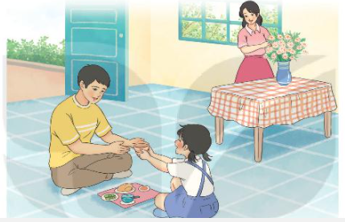
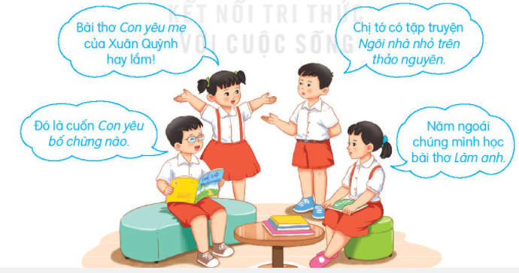
ĐỌC MỞ RỘNG
1. Tìm đọc một bài thơ, câu chuyện về tình cảm gia đình.

Slide 4

Tìm đọc một bài thơ, câu chuyện về tình cảm gia đình

Slide 5













2. Đọc cho bạn nghe
những câu thơ em thích.
Notes:
Bài giảng thiết kế bởi: Hương Thảo - tranthao121004@gmail.com

Slide 6











2. Chia sẻ cảm xúc của em về bài thơ
Notes:
Bài giảng thiết kế bởi: Hương Thảo - tranthao121006@gmail.com

Slide 7

Viết vào phiếu đọc sách
Tên bài thơ
Tên tác giả
Câu thơ em thích

Slide 8
YÊU CẦU CẦN ĐẠT
Tìm đọc một bài thơ, câu chuyện về tình cảm gia đình
Chia sẻ với bạn cảm xúc của em về bài thơ, câu chuyện đó
Notes:
Thầy cô gõ mục tiêu theo bài giảng của mình vào ô text

Slide 9



















Hẹn gặp lại các bạn ở bài sau nhé

